Slide 1
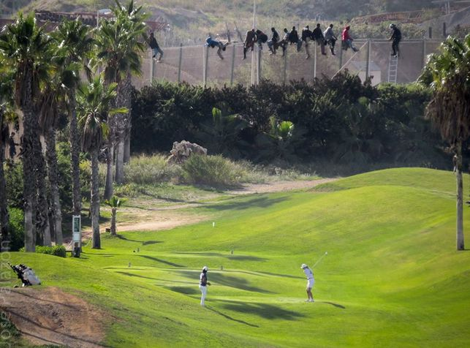
Un mundo
desigual y vallado
Notes:
1

Slide 2
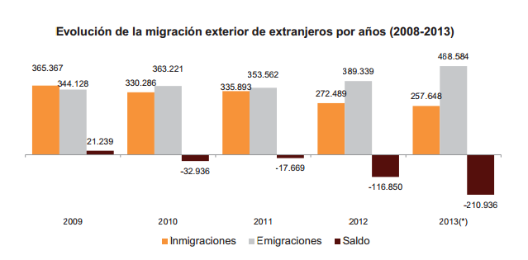

Slide 3
Categoría | Número | Porcentaje
A. Población Extranjera en España | 4.905.495 | 10,55%
B. Población Comunitaria | 2.724.189 | 55,53%
Ciudadanos Comunitarios | 2.357.627 | 86,55%
Rumanía | 940.252 | 34,52%
Reino Unido | 269.756 | 9,90%
Italia | 210.304 | 7,72%
Bulgaria | 181.684 | 6,67%
Alemania | 145.501 | 5,34%
Portugal | 141.736 | 5,20%
Resto de países | 468.394 | 17,20%
Familiares Nacionales de Terceros Países | 366.562 | 13,46%
Colombia | 38.703 | 1,42%
Marruecos | 35.411 | 1,30%
Rep. Dominicana | 31.341 | 1,15%
Brasil | 27.577 | 1,01%
Argentina | 24.953 | 0,92%
Cuba | 23.298 | 0,86%
Resto de países | 185.148 | 6,80%
C. Población Extracomunitaria | 2.181.306 | 44,47%
Marruecos | 738.984 | 33,89%
China | 184.268 | 8,45%
Ecuador | 183.241 | 8,40%
Bolivia | 111.297 | 5,10%
Colombia | 109.283 | 5,01%
Ucrania | 75.368 | 3,46%
Resto de países | 777.907 | 35,69%

Slide 4
POLITICA MIGRATORIA
CONTROL migratorio:
impedir la migración irregular
ACCESO
regular y seguro. trabajo y protección
DOS CARAS DE LA MISMA MONEDA
HIPERTROFIA DEL CONTROL DE FRONTERAS

Slide 5
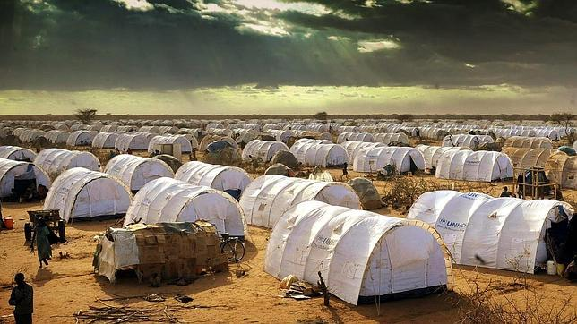
Vista general del mayor campamento de refugiados del mundo: Dadaab (Kenia)

Slide 6
En Europa se quiere:
QUE NO LLEGUEN: visados y externalización
QUE NO ENTREN : control de fronteras
QUE SE VAYAN: CIE y expulsiones exprés
Europa fortaleza: Migración como amenaza
(a la identidad europea, economía, sociedad del bienestar, delincuentes)
Notes:
El desierto de Nigeria.

Slide 7
CIERRE DE FRONTERAS:
Tragedia del Tarajal,Ceuta
Entradas subsiguientes
Rechazo “de facto”, sin ningún procedimiento: son ilegales: sin identificación, impiden acceso a protección, crecientemente violentas.
El Concepto operativo de frontera: el Ejecutivo insiste en que no expulsa de forma ilegal a personas sino que no han entrado.
FF.AA marroquís entraron en Melilla para expulsar ellos mismos a los inmigrantes.
La reforma legal que no legaliza.

Slide 8
¿Control a cualquier precio?:
COSTES del control:
Costes equipos y policía
Desplazamiento de RUTAS a lo largo del Mediterráneo
Aumento nº irregulares y de muertes
Tráfico de seres humanos
Costes morales
Dificultades de conciliar control migratorio y respeto a dchos. individuales
Las “devoluciones en caliente”
Dificultades de acceso a protección: Europa confunde migración y asilo

Slide 9
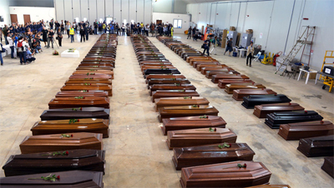
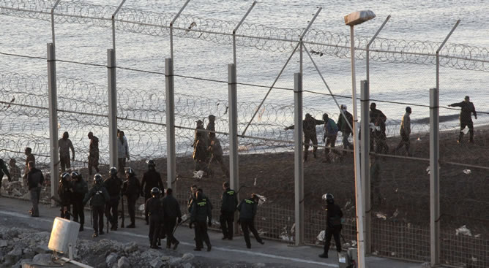

Slide 10
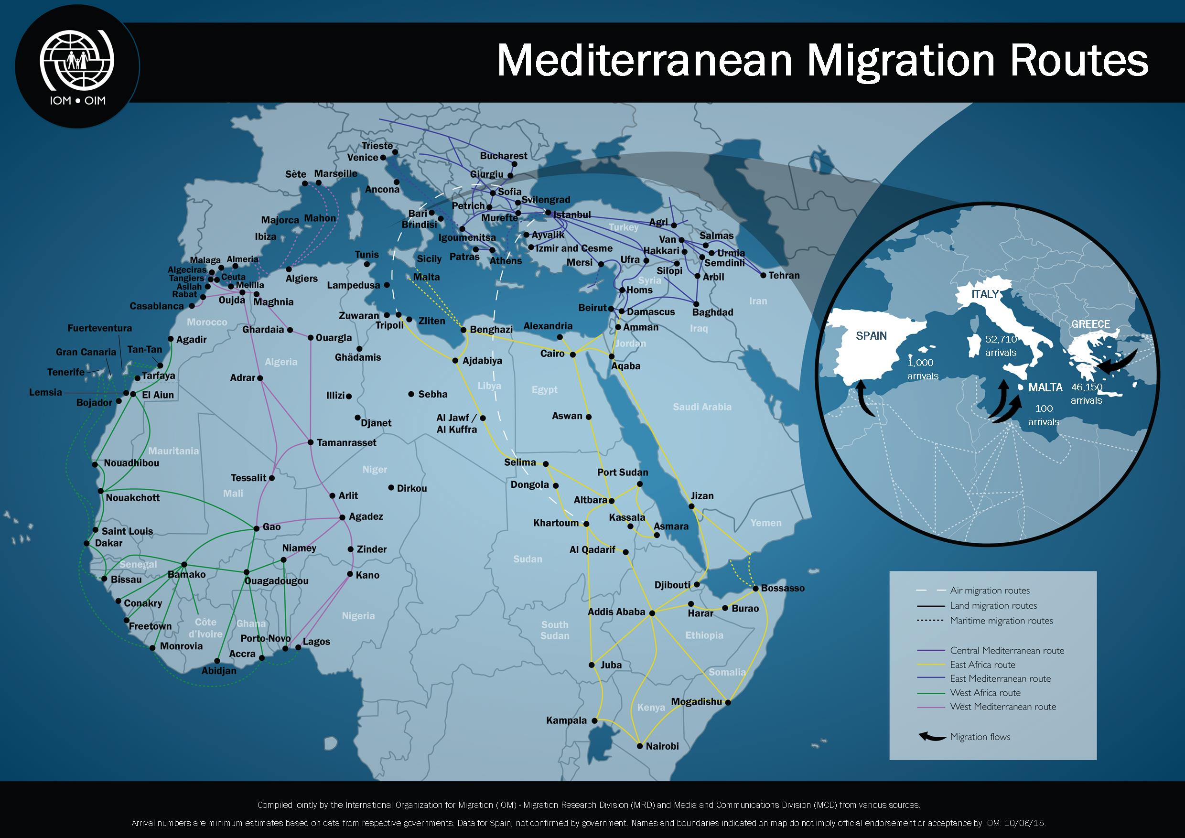

Slide 11
ASILO.
Crisis de REFUGIADOS/MEDITERRÁNEO
2014 fue el año con mayor número de desplazados de la historia, casi 60 M de personas
El país que más refugiados ha generado es Siria, seguido de Afganistán (2,6 M) y Somalia (1,1 M).
  4M refugiados sirios, el 95% en los países vecinos: Turquía, Líbano, Jordania, Irak y Egipto. Más 7.6 M de desplazados dentro del país.
3M refugiados en Africa Subsahariana: Somalia, Eritrea, Etiopía, Sudán, Sudán del Sur, República Centroafricana, Malí y República Democrática del Congo
600.000 personas solicitaron asilo en la UE en el año 2014:
  200.000 lo han hecho en Alemania,
  5.900 que lo han pedido en España, país que se sitúa a la cola de los veintiocho con un 0,9% de solicitudes de protección internacional.
Casi 9 de cada diez refugiados (86%) sobreviven en regiones y países en desarrollo. Las naciones con más poder económico están obviando la responsabilidad que les compete con respecto a la acogida de refugiados en su territorio.
un incremento de la llegada de refugiados a través del Mediterráneo y Ceuta y Melilla. A través de estas vías se mezclan llegadas de migrantes forzosos con la de migrantes de carácter económico. La vía marítima es el único camino que les queda a quienes solicitan asilo puesto que las vías legales de entrada a la Unión Europea son escasas.

Slide 12
La nueva Agenda de Migración
  Operación Tritón
  Plan de reubicación
  Plan de reasentamiento
  Operación militar contra traficantes.
La reacción de España
COOPERACIÖN con terceros países ¿para qué?
Causas de la migración forzada:
Refugiados “de facto”: concepto amplio: víctimas de conflictos armados, pcas ecas erróneas o desastres naturales.
Notes:
CADA PALO QUE AGUANTE SU VELA

Slide 13
DSI:
Derecho a emigrar: art 13 Declaración DD.HH
Derecho a no emigrar
Derecho de los Estados a regular la entrada
Deber de respeto a DD.HH
Deber de acogida y protección: estados y ciudadanos

Slide 14
RETOS
INTEGRACIÓN MÁS ACOGIDA REFUGIADOS:
Crear un nuevo NOSOTROS, en definitiva, adaptarnos a las nuevas circunstancias de sociedades multiculturales. EPD
  Etica coincide con nuestro interés. Necesidad de una Política para la Convivencia Intercultural. ¿Cómo? Tenemos que encontrar nuestro propio camino.
  No podemos reservar el favorecer los derechos humanos cuando “la situación va bien”.
  No podemos hacer depender el reconocimiento a la dignidad de la persona por la situación del mercado laboral.
Enfoque BOTTOM-TOP como clave del cambio social: si cambiamos nuestras percepciones individuales. Los Gobiernos pueden o no aceptarlos, solo nosotros podemos acogerlos, juntos.
GLOBALIZAR el contexto:
  Causas
  Las grandes migraciones son Sur-Sur, las peores situaciones de pobreza/desigualdad son Sur.
  Redes de cooperación
  El problema ya no es de exclusión sino de descarte, hay población/regiones sobrantes.

Slide 15

Se hace necesaria una profunda reflexión en nuestras ideas y prácticas sobre inmigración.
NECESITAMOS ABRIR NUESTRO ENFOQUE PARA VER LA FOTOGRAFÍA CON MAYOR PERSPECTIVA.

